Slide 1

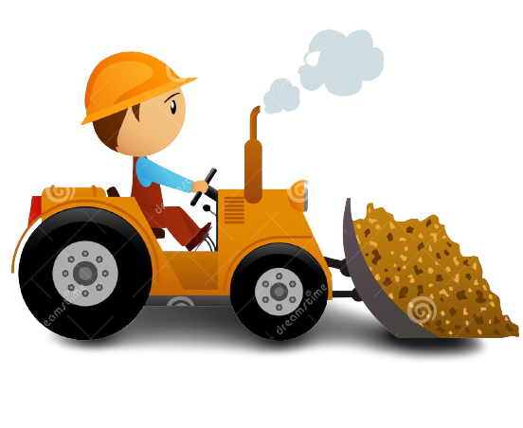

Thứ ….ngày ….tháng năm 2022
Tự nhiên và xã hội
BÀI 10
HOẠT ĐỘNG SẢN XUẤT
THỦ CÔNG VÀ CÔNG NGHIỆP
( 3 TIẾT )

Slide 2


Tiết 1

Slide 3



Notes:
GV giới thiệu bạn Đoremon đến VN để du lịch, và bạn ấy sẽ là người bạn của các em trong tiết học hôm nay.

Slide 4

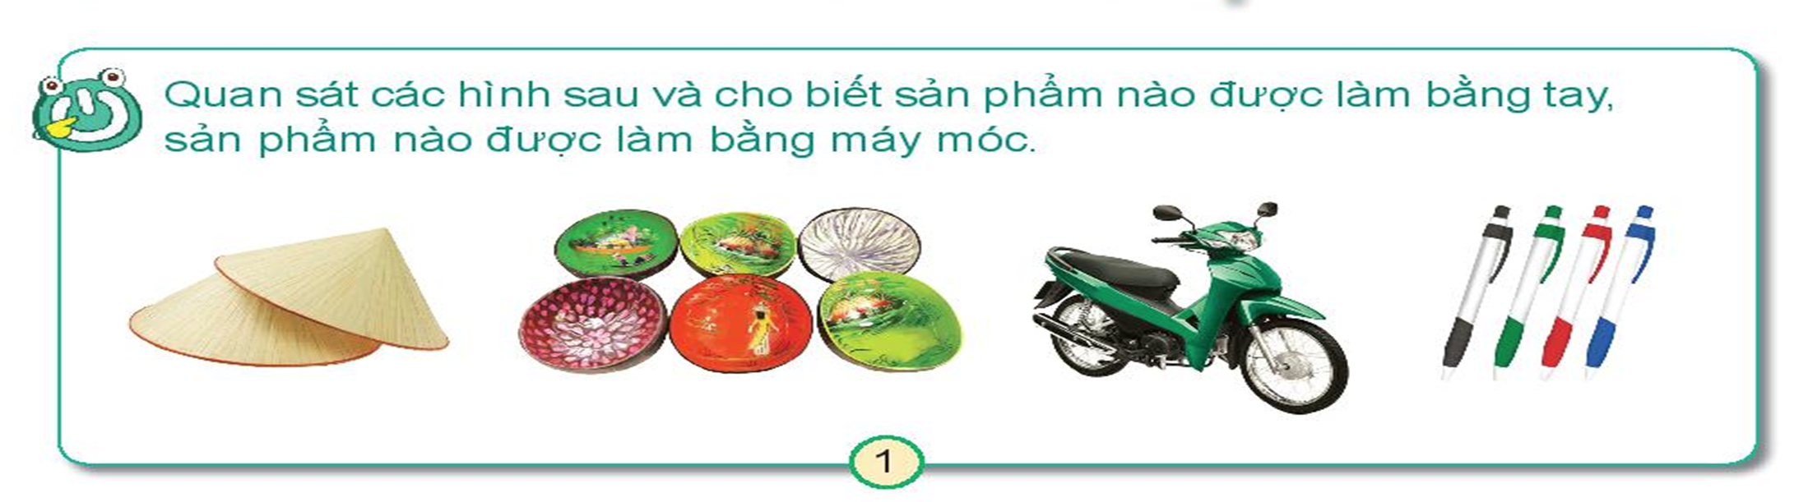

Quan sát tranh và nêu tên các sản phẩm có trong hình ?
Sản phẩm được làm bằng tay:
- Sản phẩm được làm bằng máy móc :
nón lá, tranh vẽ.
xe máy, bút bi.

Slide 5


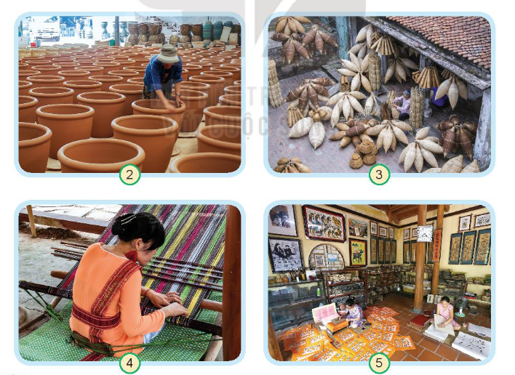
1. Nói tên hoạt động sản xuất thủ công trong các hình sau. Sản phẩm của các hoạt động đó là gì?
Làm việc cặp đôi

Slide 6
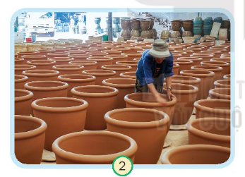
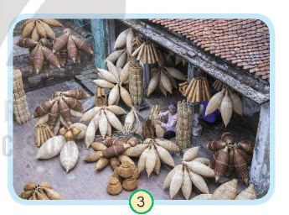
Hình 2: Làm gốm sứ
Sản phẩm : Đồ gốm, sứ
Hình 3: Làm mây tre đan
Sản phẩm : Các đồ dùng,
đồ trang trí từ mây, tre

Slide 7
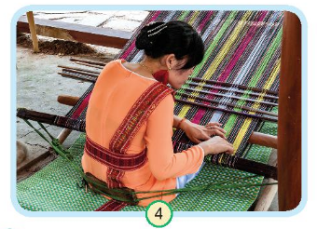
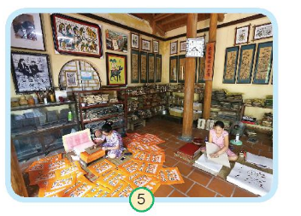
Hình 4: Dệt vải thổ cẩm
Sản phẩm : Vải thổ cẩm
Hình 5: Làm tranh Đông Hồ
Sản phẩm : Tranh Đông Hồ thủ công

Slide 8

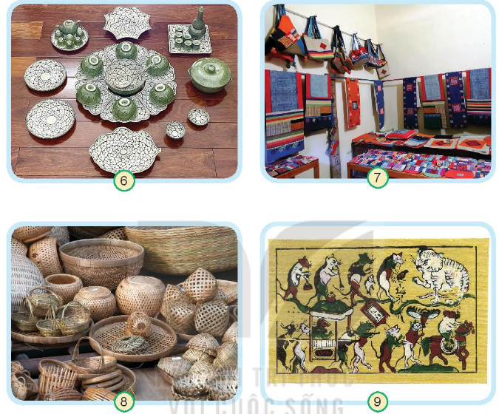
2. Quan sát các hình sau và nêu ích lợi của hoạt động sản xuất thủ công .
Hoạt động sản xuất thủ công làm ra các sản phẩm để phục vụ cho đời sống, sinh hoạt của con người như dùng trong sinh hoạt ( nấu nướng,mặc, trang trí,…, ngoài ra còn đem bán để mang lại lợi ích kinh tế.

Slide 9
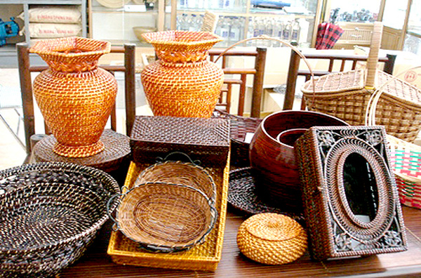

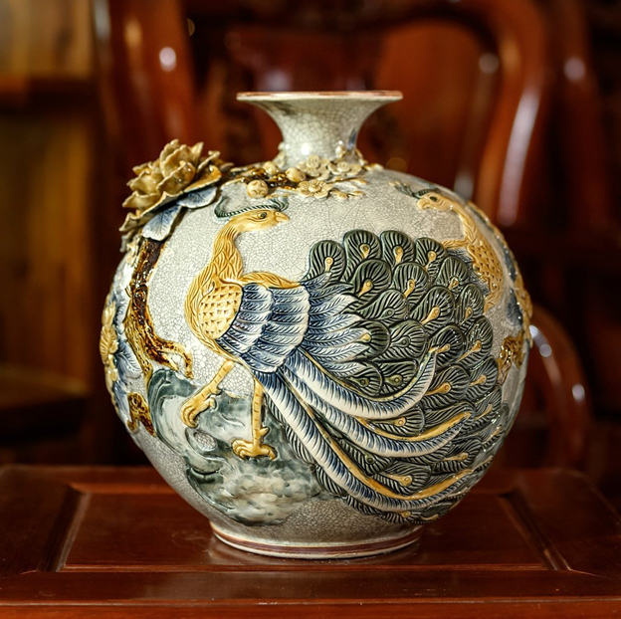
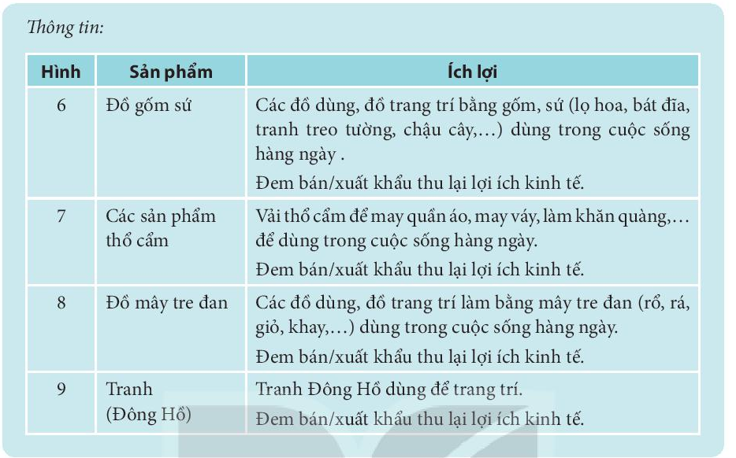
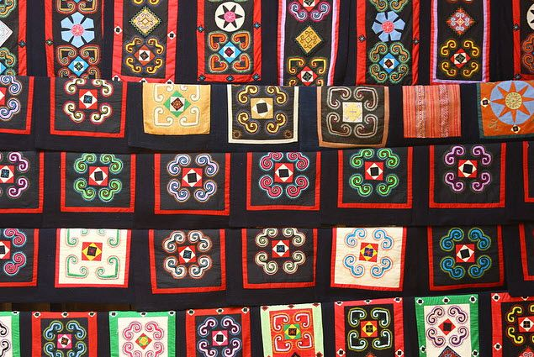

Slide 10
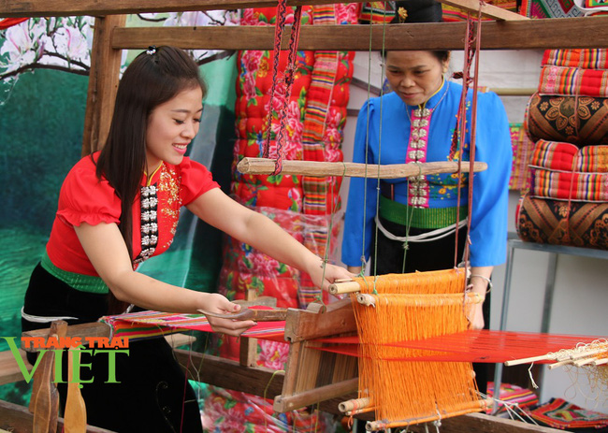
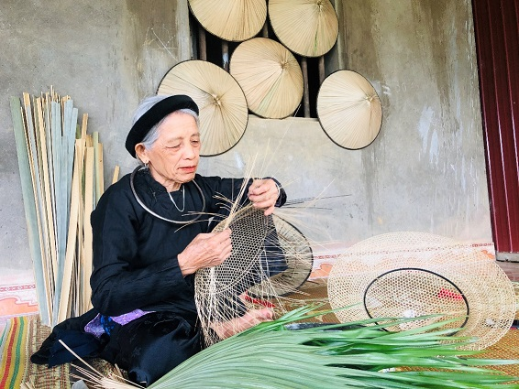
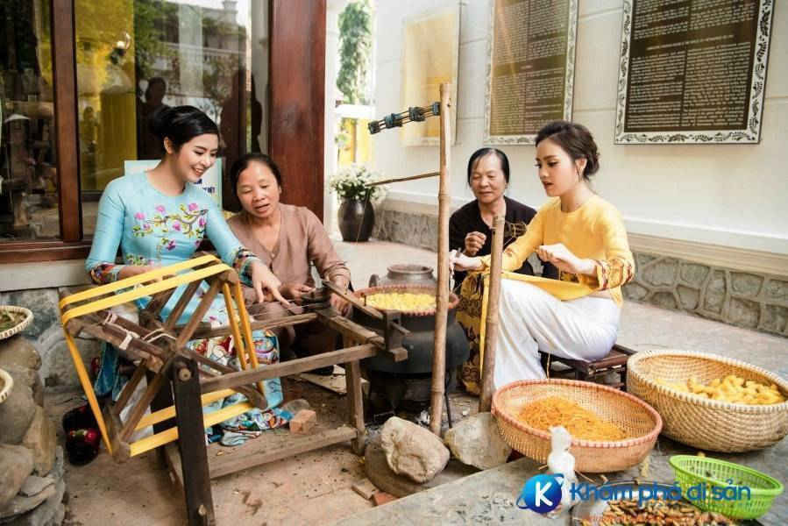
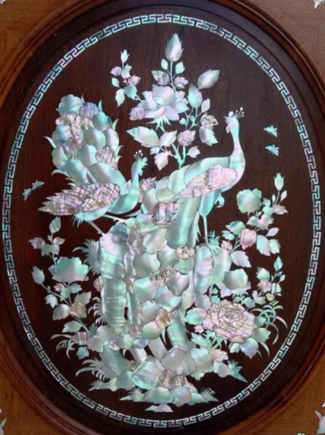
3. Kể tên một số hoạt động sản xuất thủ công khác mà em biết. Nói tên sản phẩm của các hoạt động sản xuất đó.
* Một số hoạt động sản xuất thủ công khác:
1. Dệt lụa: quần áo, vải vóc
2. Khảm trai: các bức tượng.
3. Điêu khắc đá.
4. Đan nón.
5. Dệt thổ cẩm
6. Vẽ tranh dân gian sơn mài.

Slide 11
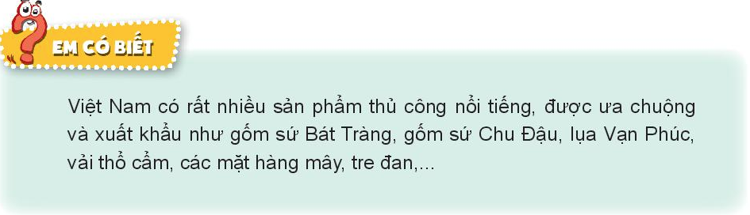
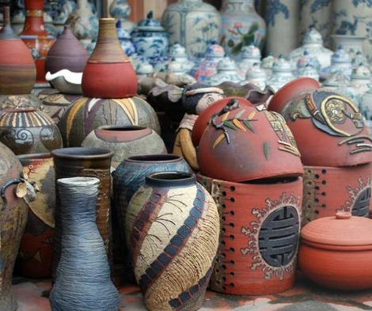
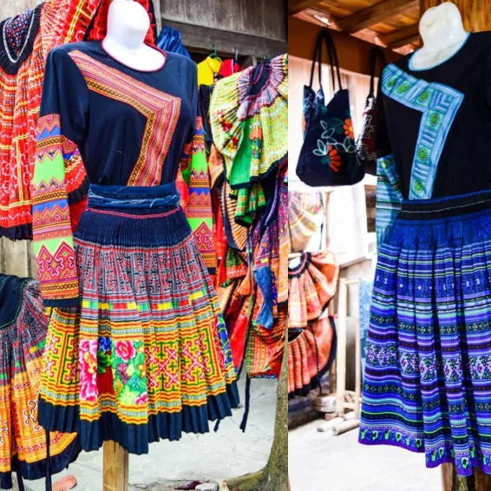
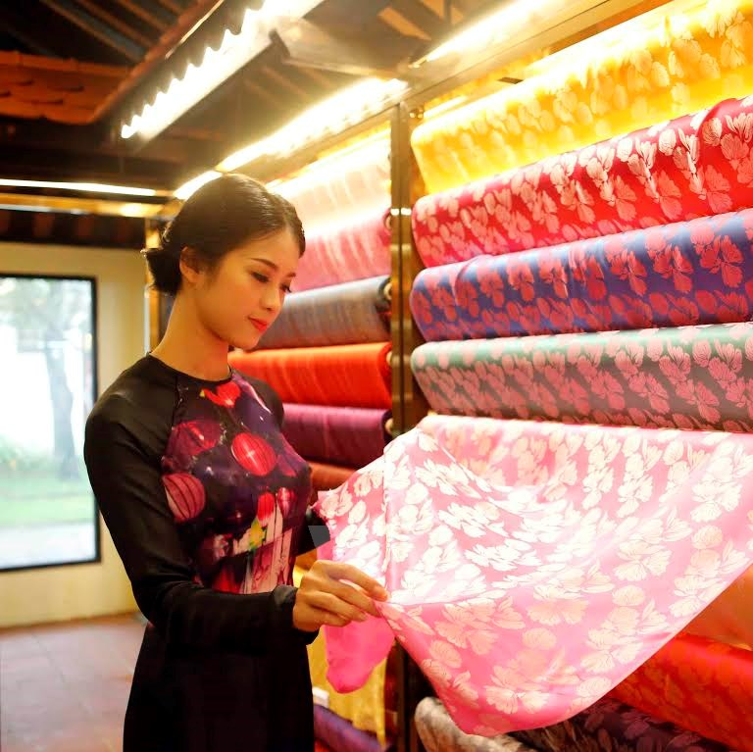
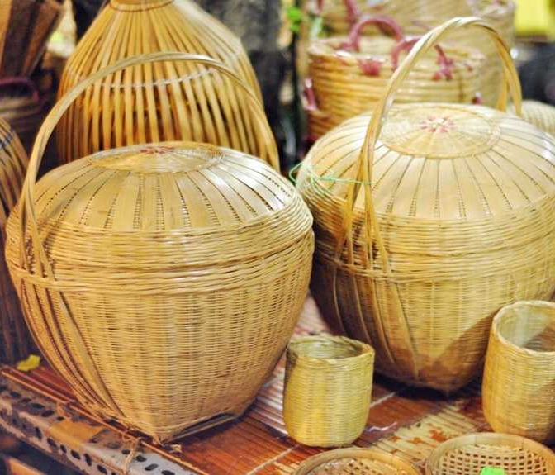
Việt Nam có rất nhiều sản phẩm thủ công nổi tiếng, được ưu chuông và xuất khẩu như gốm sứ Bát Tràng, gốm sứ Chu Đậu, lụa Vạn Phúc, vải thổ cẩm, các mặt hang mây, tre đan,…

Slide 12

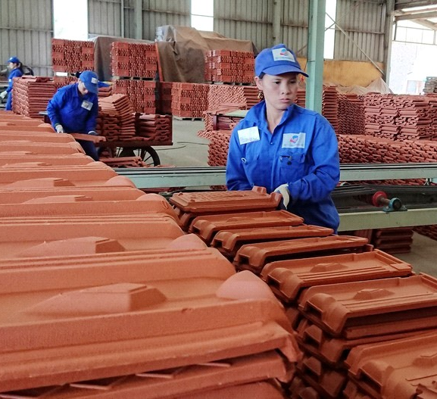
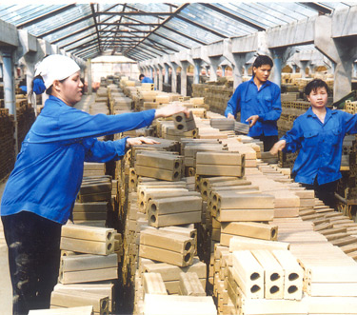
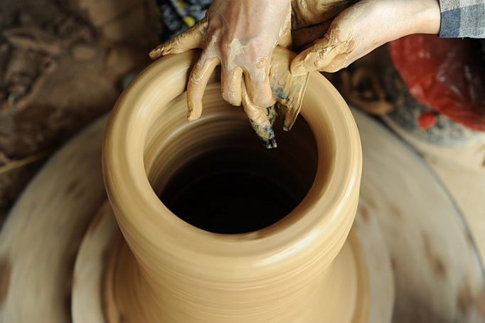

1. Kể tên một số hoạt động sản xuất thủ công ở địa phương em. Nêu tên sản phẩm và ích lợi của hoạt động sản xuất đó
Một số hoạt động ở địa phương em như : làm gốm, làm gạch, ngói,....
- Các sản phẩm của hoạt động sản xuất đó là: bình gốm, lọ hoa bằng gốm,gạch, ngói...
➔ Ích lợi của các hoạt động sản xuất đó: Cung cấp đồ dung, vật liệu phục vụ cho đời sống của mọi người.

Slide 13
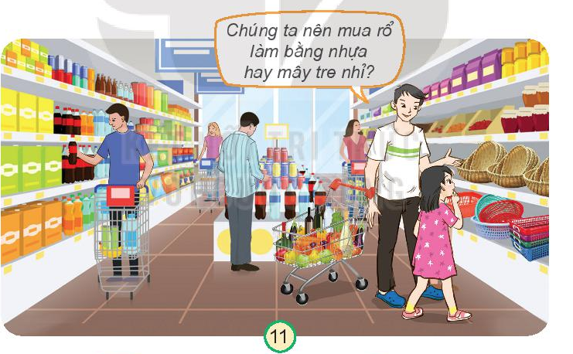
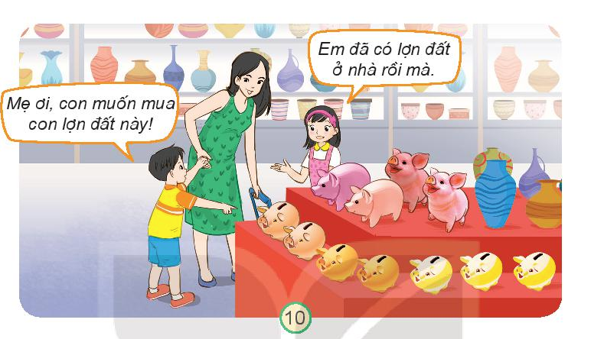
2. Chúng ta nên làm gì để tiêu dùng tiết kiệm, bảo vệ môi trường trong các tình huống sau? Vì sao?
Hình 11: Chúng ta nên mua rổ làm bằng mây tre. Vì chúng được làm từ thiên nhiên nên rất thân thiện với môi trường
Nếu là em, em sẽ làm gì để tiêu dùng tiết kiệm và bảo vệ môi trường?
Mọi người trong hình đang ở đâu và làm gì ?
Hình 10: Không mua quá nhiều sản phẩm giống nhau vì sẽ gây lãng phí tiền bạc.

Slide 14
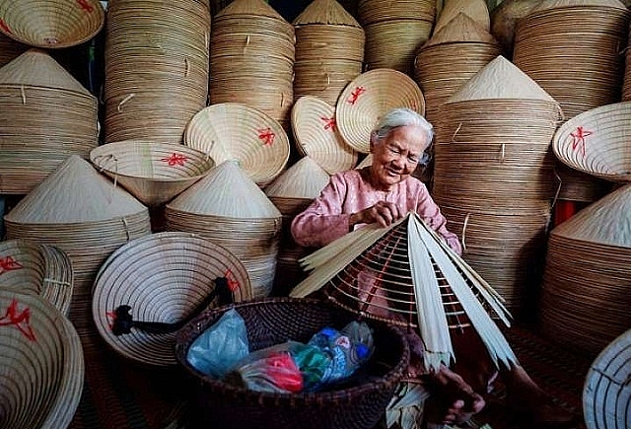
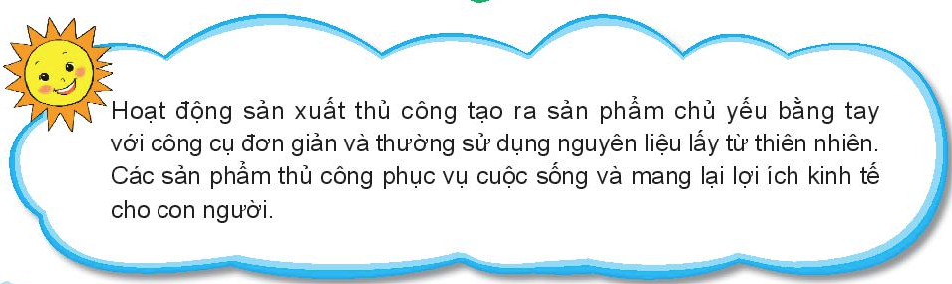

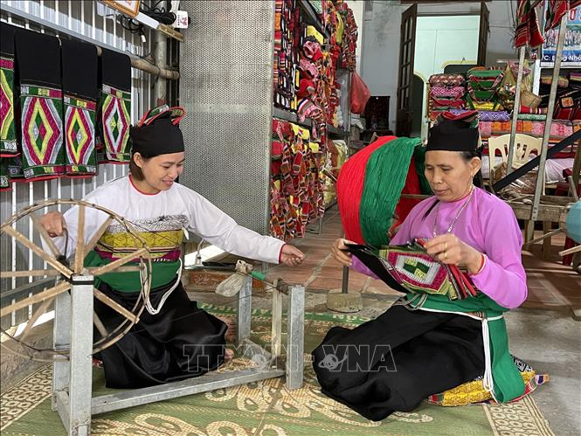

Slide 15
Tiết 2

Slide 16

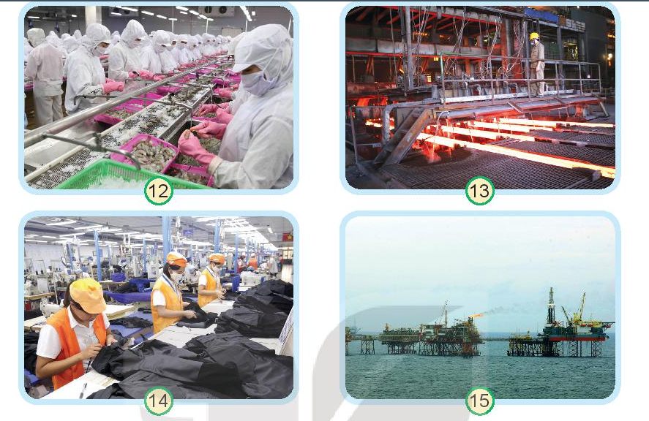

1. Nói tên hoạt động sản xuất công nghiệp trong mỗi hình và cho biết hoạt động đỏ làm ra sản phẩm gì.
Thảo luận cặp đôi

Slide 17
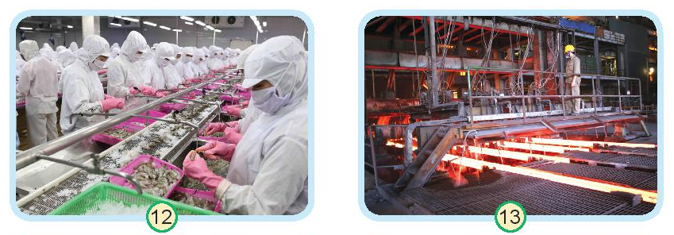

Hình 12: Chế biến thực phẩm.
Làm ra các sản phẩm đóng hộp
( tôm,thịt, cá… )
Hình 13: Sản xuất gang thép.
Làm ra các sản phẩm sắt ,thép…

Slide 18
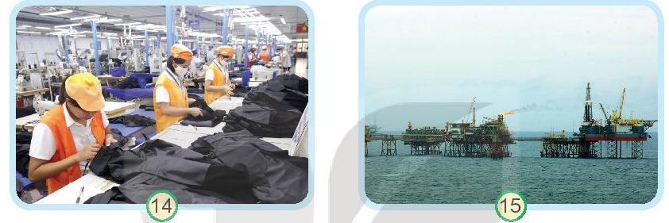

Hình 14: Dệt may.
Làm ra vải,quần áo.
Hình 15: Khai thác dầu mỏ.
Làm ra dầu thô.

Slide 19
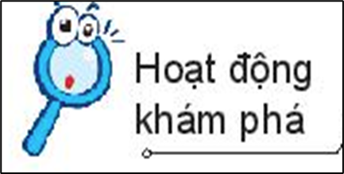
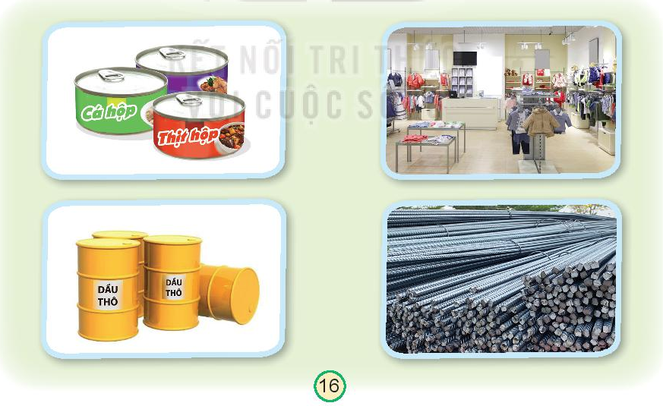

2. Quan sát các hình và nêu ích lợi của hoạt động sản xuất công nghiệp:
Em hãy nêu tên các sản phẩm trong hình ?
Những sản phẩm đó mang lại lợi ích gì ?
Hoạt động công nghiệp tạo ra nhiều sản phẩm như thực phẩm, đồ dùng, dầu thô, vật liệu,.. phục vụ cho cuộc sống con người.

Slide 20
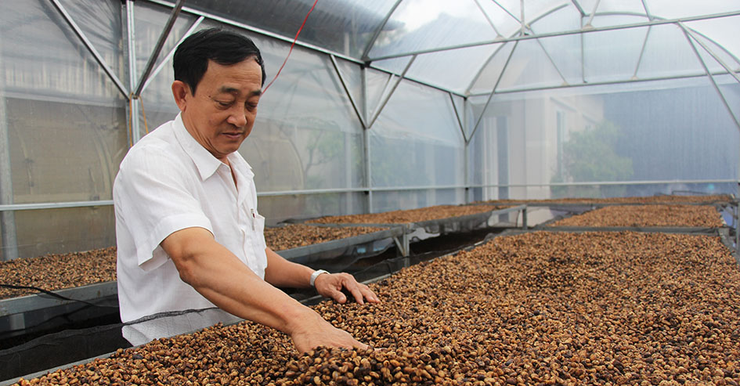

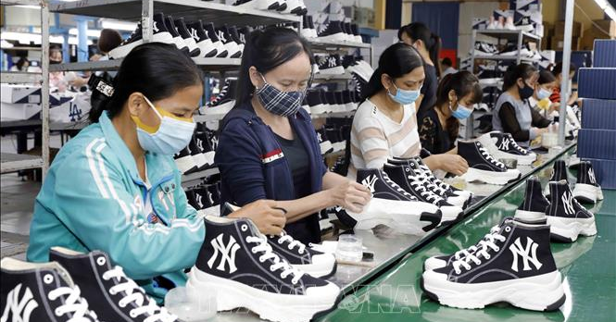

3. Kể tên một số hoạt động sản xuất công nghiệp khác mà em biết Nói tên sản phẩm của các hoạt động sản xuất đó .
*Một số hoạt động sản xuất công nghiệp khác như :
- Sản xuất hàng tiêu dùng: sản xuất giày dép, ….
- Chế biến lương thực, thực phẩm: Chế biến cà phê, chè,…

Slide 21

Chia sẻ một số hoạt động sản xuất công nghiệp ở địa phương em theo gợi ý sau:
- Tên và sản phẩm của hoạt động sản xuất công nghiệp.
- Ích lợi của hoạt động sản xuất đó.
Hoạt động sản xuất công nghiệp | Tên sản phẩm | Ích lợi
Làm việc cá nhân/ cặp đôi

Slide 22

Chia sẻ một số hoạt động sản xuất công nghiệp ở địa phương em theo gợi ý sau:
- Tên và sản phẩm của hoạt động sản xuất công nghiệp.
- Ích lợi của hoạt động sản xuất đó.
Hoạt động sản xuất | Tên sản phẩm | Ích lợi
- Phục vụ nhu cầu may mặc và sinh hoạt của người dân.
May mặc
Vải, quần áo,…
- Vật liệu xây dựng phục vụ nhu cầu xây dựng của người dân.
Sản xuất vật liệu xây dựng
Làm ngói
- Phục vụ nhu cầu sinh hoạt của người dân, xuất khẩu.
Chế tạo máy móc, thiết bị
Ô tô, xe máy

Slide 23

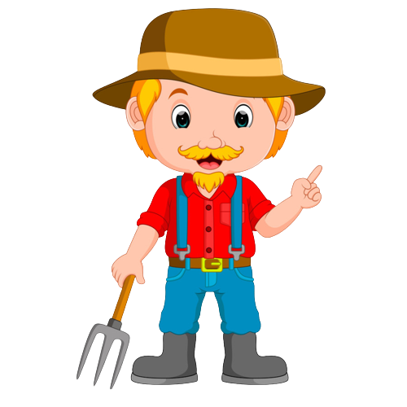
2. Em sẽ nói và làm gì khi gặp tình huống sau? Vì sao?
Nếu là em, em sẽ nói và làm gì để tiêu dùng tiết kiệm, bảo vệ môi trường ?
Hai bạn trong hình đang nói và làm gì ?
Em sẽ nhắc nhở em gái không được xé vở còn mới để gấp máy bay vì như thế rất lãng phí.

Slide 24

3. Nói những việc nên làm khác để tiêu dùng tiết kiệm, bảo vệ môi trường.
- Không lấy quá nhiều đồ ăn khi đi ăn quán.
- Tái chế các sản phẩm cũ.
- Chỉ mua những đồ thực sự cần thiết
- Tắt điện khi không sử dụng.
- Sử dụng lại quần áo cũ của anh chị…..

Slide 25
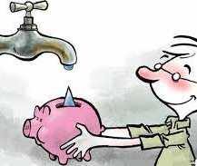




Thông tin
Một số việc cần làm để tiêu dung tiết kiệm, bảo vệ môi trường như: Sử dụng tiết kiệm thức ăn, đồ uống, đồ dùng,… ở trong nhà; sử dụng điện, nước,… tiết kiệm; tái chế, tái sử dụng; hạn chế túi ni – long,…

Slide 26
Tiết 3

Slide 27

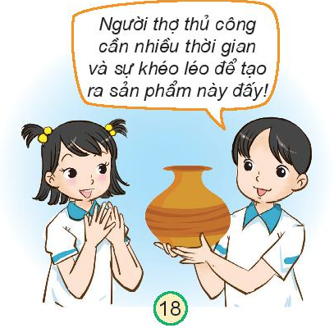
1. Giới thiệu một số sản phẩm thủ công hoặc công nghiệp ở địa phương mà em sưu tầm được.
Làm việc theo nhóm/ tổ

Slide 28
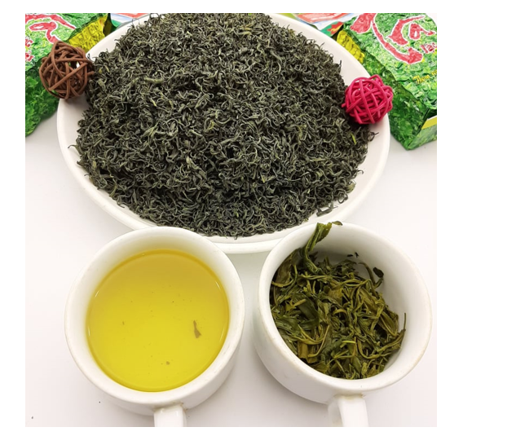
Giới thiệu sản phẩm
Khi nói đến Thái Nguyên, nơi được người ta mệnh danh “Thái Nguyên đệ nhất danh trà”. Đó chính là đặc sản chè Thái Nguyên. Chè Thái Nguyên được trồng ở khắp nơi trong tỉnh. Nhưng nổi tiếng thơm ngon nhất phải kể đến vùng Tân Cương. Nằm cách trung tâm thành phố Thái Nguyên khoảng 13km về phía Tây. Vùng Chè Tân Cương Thái Nguyên là vùng đất bán sơn địa, cảnh quan thiên nhiên đẹp mắt, nơi sản sinh ra nhiều loại Chè Thái Nguyên ngon như Chè Đinh, Tước Thiệt (nõn tôm), Long Đình(móc câu), Thượng Hạng… Chè có rất nhiều giá trị và giá trị kinh tế. Với thói quen dùng chè và việc các quán đồ uống xuất hiện ngày càng nhiều, cây chè ngày càng có giá trị và được chú trọng phát triển.

Slide 29

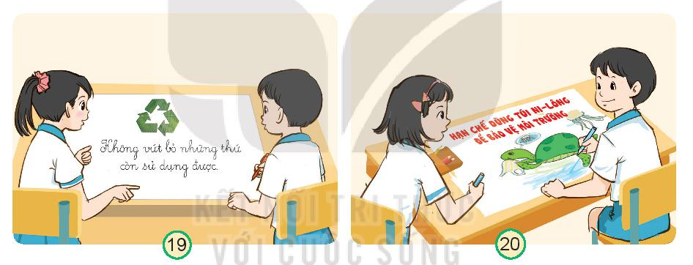
2. Vẽ tranh hoặc viết thông điệp về sự cần thiết phải tiêu dùng tiết kiệm, bảo vệ môi trường và chia sẻ với những người xung quanh.
Gợi ý :
Các em hãy vẽ tranh với thông điệp “Hãy tiết kiệm điện” ?
Làm việc theo nhóm

Slide 30

Kết luận

Slide 31
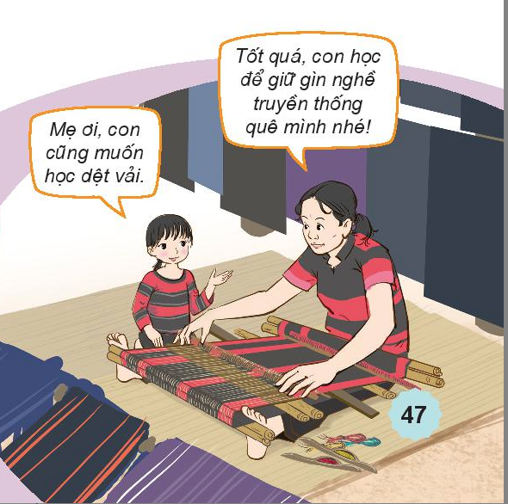
Nếu là em, em có học dệt vải không ? Vì sao ?
Em có suy nghĩ gì về câu nói của bạn nhỏ trong hình?
Những người trong hình đang nói và làm gì ?

Slide 32



Củng cố
Dặn dò

Slide 33

Hẹn gặp lại các em!

